Slide 1

第一章
Java语言概述和入门程序

Slide 2
本章任务
Java语言的诞生和发展
Java语言的特点
Java运行平台
搭建JavaSE开发平台
Java程序开发

Slide 3


Java的产生
1990年初， sun公司开发一个面向家用电器市场的软件产品
成立以James Gosling为首的研发小组 （开发一种可移植的、跨平台的语言，该语言能生成正确运行于各种操作系统、各种CPU芯片上的代码。 ）
oak——〉java；有心栽花花不开，无心插柳柳成荫
1995年 成为网络时代的编程语言
1998年java2平台发布，性能有
很大提高
2009年04月20日，甲骨文74亿美元
收购Sun。取得Java的版权
2014年发布JDK8 ，新增函数式编程、
Lambda表达式、集合Stream API、
Optional空引用处理等
2018年发布JDK11，课程主要用jdk11。最新版本jdk23
自己课下查资料，了解java的发展历史及版本变化
Notes:
Java11，是继java8后的最新长期支持版(里程碑版本)。
JDK11之前，会安装JDK(内置一套JRE)用于开发，以及一套独立的JRE用于运行
JDK11开始，不再提供独立的JRE，同时移除精简了大量库类。因此，原在java8下可正常运行的程序，在java11下可能无法运行

Slide 4
Java 的特点
特点一：面向对象
两个基本概念：类、对象
三大特性：封装、继承、多态
特点二：简单
吸收了C/C++语言的优点，但去掉了其易混淆的概念（如指针、内存的申请与释放等），提供了一个相对安全的内存管理和访问机制 自动的垃圾回收机制
特点三：跨平台性（平台无关性）
跨平台性：通过Java语言编写的应用程序在不同的系统平台上都可以运行。“Write once , Run Anywhere”
原理：只要在需要运行 java 应用程序的操作系统上，先安装一个Java虚拟机 (JVM Java Virtual Machine) 即可。由JVM来负责Java程序在该系统中的运行。
其它：多线程，动态性

Slide 5
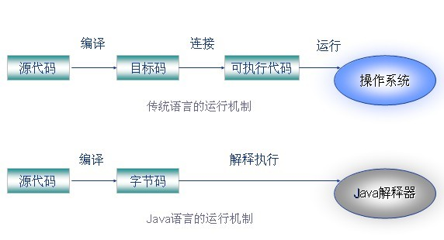
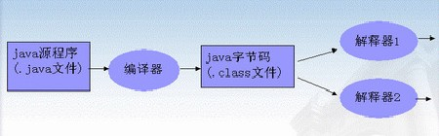
Java应用程序运行机制
计算机的高级编程语言类型:
编译型：c语言就是。
解释型：java语言有解释部分。
Java语言是两种类型的结合；

Slide 6
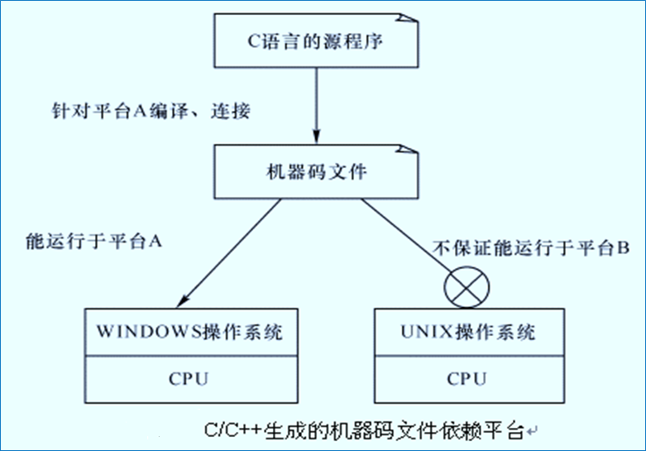
C/C++程序依赖平台

Slide 7
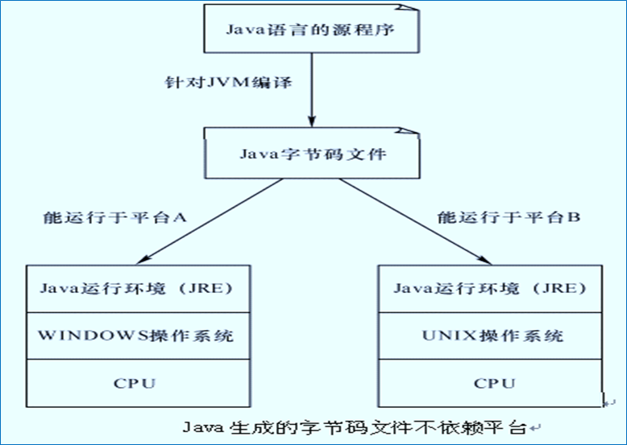
Java生成的字节码文件不依赖平台

Slide 8
JDK、JRE、JVM
JDK(Java Development Kit )，免费开源的Java应用开发工具包；JDK编译java源码为字节码(bytecode)
JRE，Java运行时环境，包含工具库类(提供对线程，时间，文件，网络等的操作) ，核心运行文件；JRE为每一个Java程序创建一个独立的JVM容器运行程序（jdk11及后续版本，不在jdk根目录下提供jre子目录来存放jvm、类库及核心文件，这些内容放在bin及lib目录中，需要时可以手动安装）
Java语言通过在不同架构系统上安装对应的JRE，实现Java程序的跨平台运行(一次编译，处处运行)
JVM，Java虚拟机，模拟了包括CPU指令集，寄存器，堆栈等计算机架构，通过调用真实计算机环境，解析执行Java字节码

Slide 9
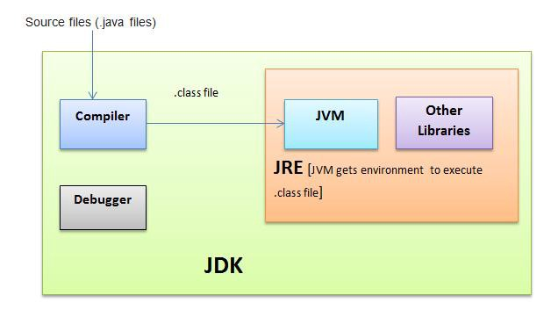

JDK JRE JVM Architecture
通过JDK的编译工具(javac.exe)
将Java源码(.java)编译为
JVM可读取执行的字节码(.class)
JRE=JVM+Library Classes
JDK=JRE + Development Tools

Slide 10
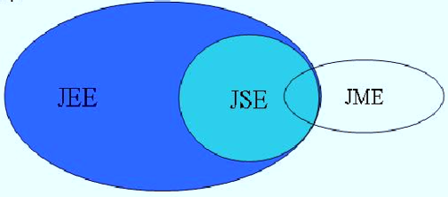
Java运行平台
Java SE -- (Standard Edition) 标准版，基础，用于桌面及服务器端应用开发
Java EE – (Enterprise Edition) 企业版，用于分布式系统、电子商务平台、Web服务等企业级应用开发
Java ME – (Micro Edition) 微型版，用于移动和嵌入式设备上的应用程序开发

Slide 11
Java软件平台安装
学习Java必须从Java SE开始，目前Sun公司已发布稳定版本为Jdk21，推荐使用Jdk11。Jdk11是继jdk8后的长期支持版(里程碑版本)。
可以从oracle公司官网http://www.oracle.com/下载JDK11。
JDK11开始，不再提供独立的JRE，同时移除精简了大量库类。因此，原在JDK8下可正常运行的程序，在JDK11下可能无法运行

Slide 12
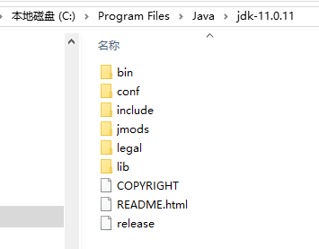
JDK目录结构
JDK默认路径：C:\Program Files\Java\jdk-11.0.11
bin：编译、执行、调试程序的工具命令、jre的实现。
conf：用户可配置选项的文件，可以更改jdk的访问权限、配置安全算法等。
include：使用java内部接口、jvm调试器接口进行本机代码编程的C语言头文件
jmods：包括jlink用来创建自定义运行时的编译模块
lib：类库及其它的支持文件（jar包）

Slide 13
命令行提示符
进入命令行提示符
cmd(回车)
命令提示符
目录变换命令
更换驱动器d： d: (回车)
进入目录 d:\H\G： cd H\G(回车)
回到根目录： cd \(回车)
回到上层根目录： cd ..(回车)
其它
dir、del、md
Notes:
win10在“开始”菜单中应用列表里,找到首字母“W”,在下面有一 个”Windows系统”,展开

Slide 14
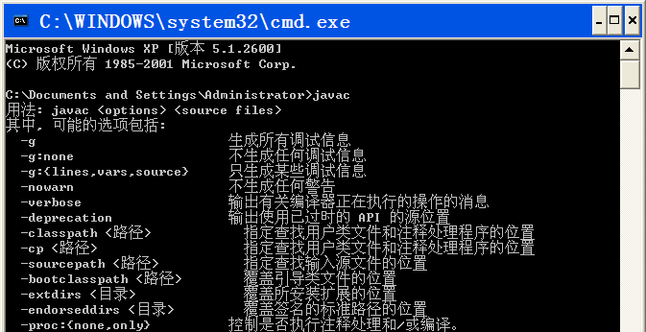

7 JDK使用测试
命令行提示符中输入javac(回车)，出现下列内容，安装正确。
出现下列内容，设置错误。检查系统环境Path的设置。

Slide 15
设置环境变量
每次执行 java 的工具都要进入到bin目录下，是非常麻烦的。可不可以在任何目录下都可以执行java的工具呢？
根据windows系统在查找可执行程序的原理，可以将java工具所在路径（安装路径下的bin，如：C:\Program Files\Java\jdk-11.0.11\bin）定义到 path 环境变量中，让系统帮我们去找运行执行的程序。
配置方法：
我的电脑--属性--高级系统设置--环境变量
编辑 path 环境变量，在变量值开始处加上java工具所在目录，后面用 “ ; ”和其他值分隔开即可。
打开DOS命令行，任意目录下敲入javac。如果出现javac 的参数信息，配置成功。

Slide 16
设置环境变量
临时配置方式：通过dos命令中set命令完成
set ：用于查看本机的所有环境变量的信息。
set 变量名 ：查看具体一个环境变量的值。
set 变量名=：清空一个环境变量的值。
set 变量名=具体值 ：给指定变量定义具体值。
想要在原有环境变量值基础上添加新值呢？
首先，通过%变量名%操作符获取到原有环境变量的值。
然后加上新值后再定义给该变量名即可
举例：给path环境变量加入新值
set path=新值;%path%
注：这种配置方式只在当前dos窗口有效。窗口关闭，配置消失。

Slide 17
Java程序开发
开发Java应用程序的步骤
编写源文件
编译源文件
运行字节码

Slide 18
2 编写源文件
编辑工具--使用一个文字编辑器，如Edit或记事本，来编写源文件。不可使用Word编辑器，因它含有不可见字符。
源文件的结构--Java是面向对象编程，Java应用程序的源文件是由若干个书写形式互相独立的类组成。
Java Application 程序
public class Hello {
public static void main (String args[]) {
System.out.println("这是一个简单的Java应用程序");
}
}
此为应用程序的主类，是程序执行的入口，从main开始
源文件的命名方式，类名.java

Slide 19
例子
public class Hello {
public static void main (String args[]) {
System.out.println("大家好!");
System.out.println("Nice to meet you");
Student stu = new Student();
stu.speak("We are students");
}
}
class Student {
public void speak(String s) {
System.out.println(s);
}
}

Slide 20
源文件的命名规则
源文件的命名规则：
源文件中既可以有多个独立的类，也可以只有一个类；
如果源文件中有多个类，那么只能有一个类是public类；
如果有一个类是public类，那么源文件的名字必须与这个类的名字完全相同，扩展名是java；
如果源文件没有public类，那么源文件的名字只要扩展名是java就可以了。
良好的编程习惯
在编写程序时，一行最好只写一条语句，类体的方法的大括号最好也独占一行，并有明显的缩进。
Java应用程序的源文件扩展名：.java

Slide 21

4 运行Java程序
运行命令
Java应用程序必须通过Java虚拟机中的Java解释器（java.exe）来解释执行其字节码文件。
程序入口
Java应用程序总是从主类的main方法的第一条语句开始执行，直到最后一条语句完成结束。运行事例如下：
C:\1000\>java Hello
运行效果。

Slide 22
注释
Java支持两种格式的注释：单行注释和多行注
单行注释使用“//”表示单行注释的开始，即该行中从“//”开始的后续内容为注释 .
多行注释的使用“/*”表示注释的开始，以“*/”表示注释结束 .

Slide 23

集成开发环境
IntelliJ IDEA Ultimate，包含编辑/调试/测试/编译/构建/运行Java程序，以及Maven/Git/Spring等插件的，集成开发环境(Integrated Development Environment，IDE)，是付费版，学生可申请免费授权
IntelliJ IDEA Community，为社区版，免费，适应于初学者，及小型应用程序开发，功能受限，不支持 Spring、数据库工具等企业级框架‌
官网下载地址： https://www.jetbrains.com.cn/idea/
或其他IDE(Eclipse等)
Notes:
IntelliJ IDEA是JetBrains公司的产品，而JetBrains是一家总部位于捷克的公司，主要开发集成开发环境（IDE）和其他开发工具‌。

Slide 24
小结
Java语言的诞生和发展
Java语言的特点
Java运行平台
搭建JavaSE开发平台
Java程序开发

Slide 25


